Slide 1
TERE KK 2012-2014 konverents Haapsalu 11.detsember 2014 Arvo Pärenson TERE KK disainer-projektijuht
Disain TERE KK teenistuses

Slide 2
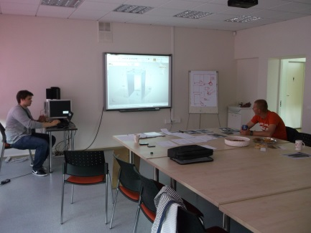
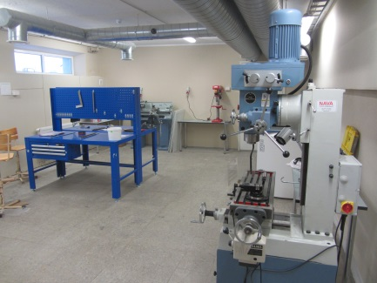
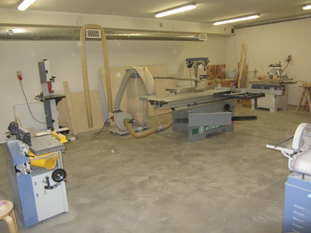
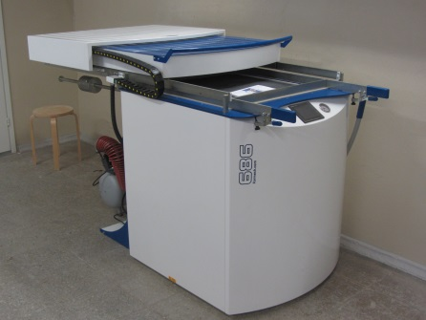
Disainilabori poolt pakutavad teenused: Tootedisaini lahenduste väljatöötamine Projekteerimine Makettide ja mudelite valmistamine Prototüübi teostamine Esitlusmaterjalide teostamine (3D mudelid, joonised) PVC plastikutest toodete ja vormide valmistamine vaakumtehnoloogiale Disainialased konsultatsioonid ja koolitused

Slide 3
Koostöövõrgustik ettevõtetega: OÜ Haapsalu Metall (Haapsalu) Nurme Vabrik (Haapsalu) Tradex AS (Läänemaa, Palivere) Cipax Eesti AS (Läänemaa, Lääne-Nigula) AQUATOR AS (Tallinn) EQUA OÜ (Tartu) CALESCO (Rootsi) ESSEDEA GmbH & Co KG (Saksamaa)

Slide 4
Koostöövõrgustik: HNRK abivahendite keskus (erinevate toodete ja abivahendite disain füsioterapeutide tööks patsientidega) TLÜ Haapsalu Kolledži KTD eriala (uute tervisetoodete kontseptsioonide väljatöötamine õppetöö ja õpitubade raames) TLÜ teadlased ja spetsialistid (Vibro-akustilise teraapia vahendi tootearendus)

Slide 5
Disain TERE KK teenistuses
TERE KK
Laborid
EAS
Tellijad
TLÜ/HK
Partnerid

Slide 6
TERE KK disainilabori pakutavad teenused
Ettevõtted
Laborid
Prototüüpi-
mine
Tootearendus
Eksperdid
Disainerid
Konsul-
tatsioonid, koolitused
Tootedisain

Slide 7
Disainiprotsess (Projekt: Multifunktsionaalne patsiendikapp)
Laborid
Disainerid
Tootearendus
Lähte-ülesanne
Sihtgrupid
Tooteportfell
Turu nõudlus
Ettevõte

Slide 8
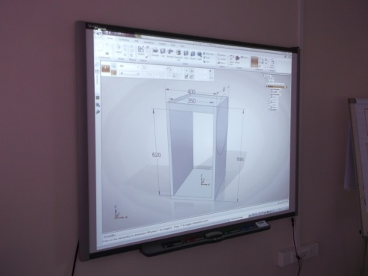
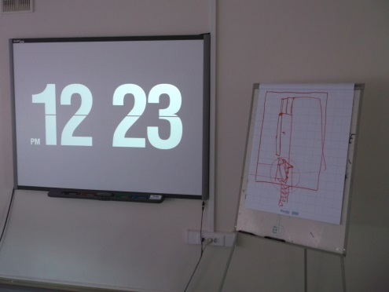
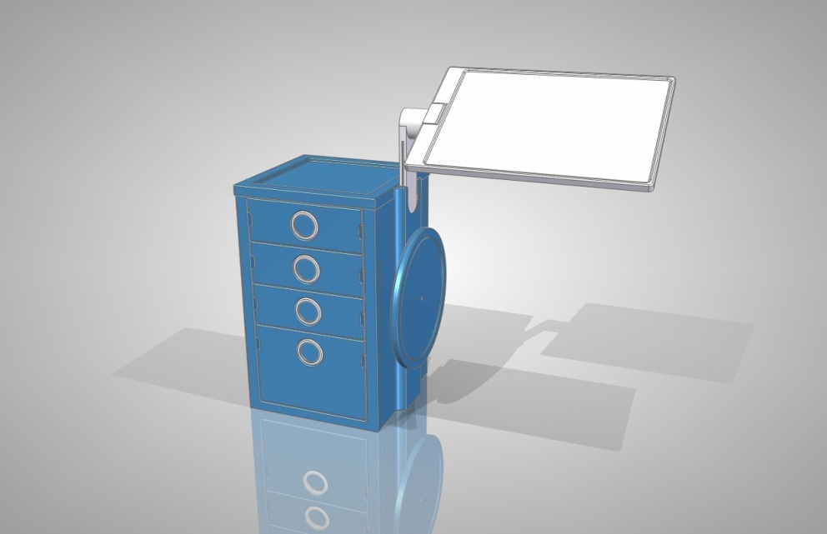
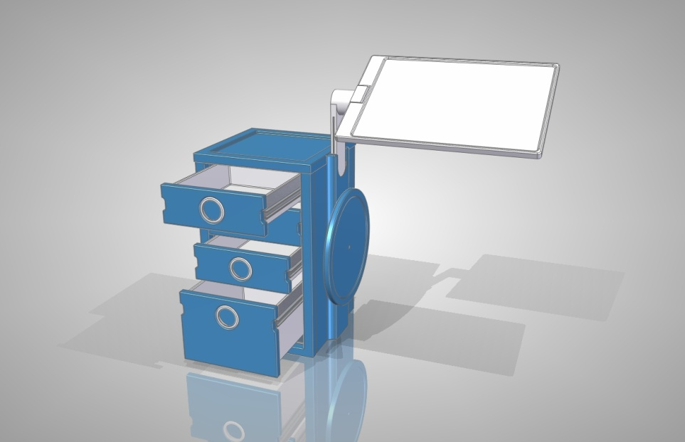
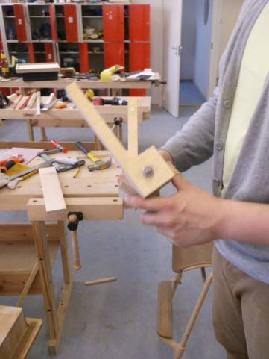
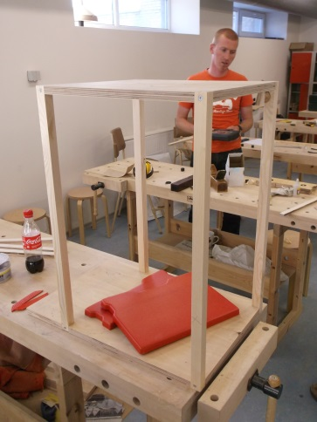
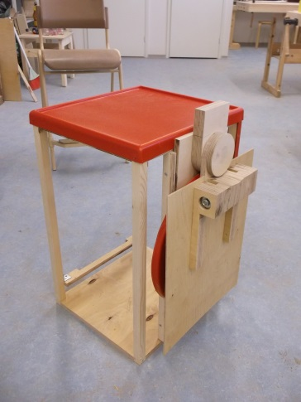
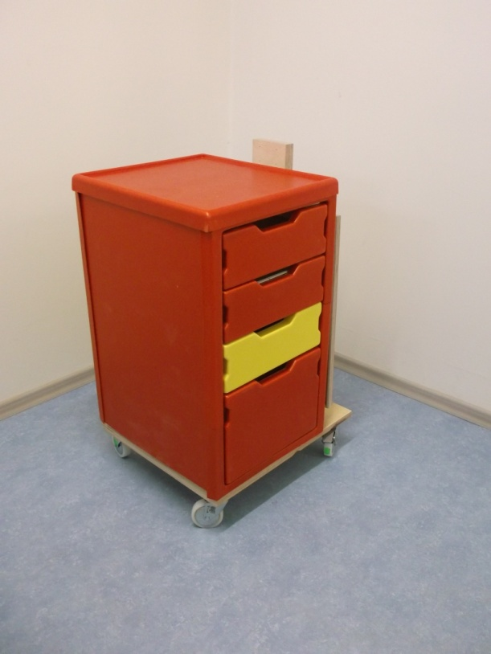
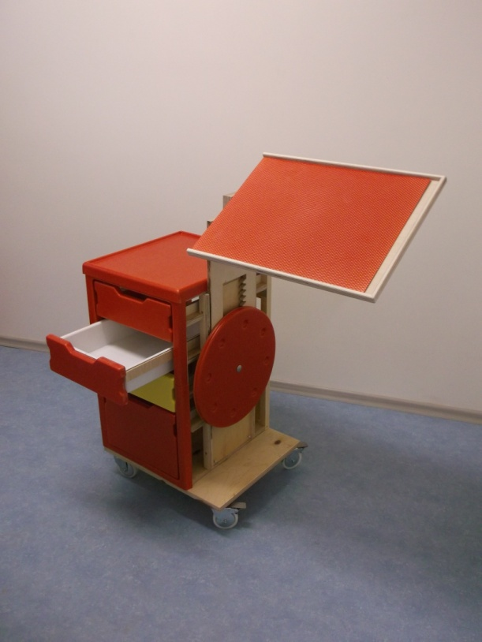
Disainiprotsess Probleemi defineerimine Disaini kirjeldamine, arvutijoonised Maketi teostamine

Slide 9
Tootearenduse audit
Laborid
Disainerid
Tootearendus
Testimine
Tagasiside
Eksperdid
Sihtgrupp
Tellija

Slide 10
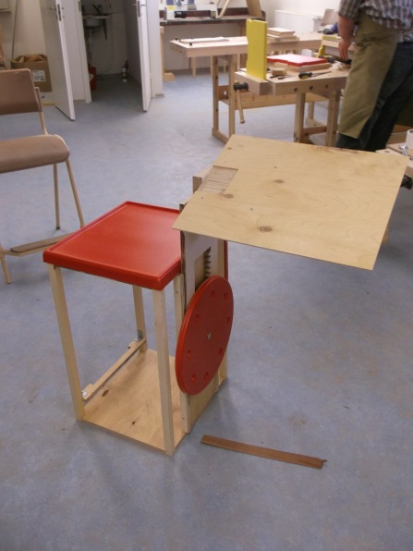
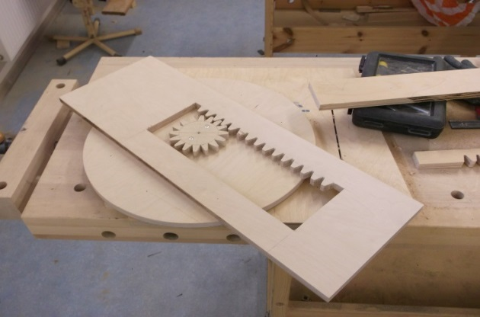
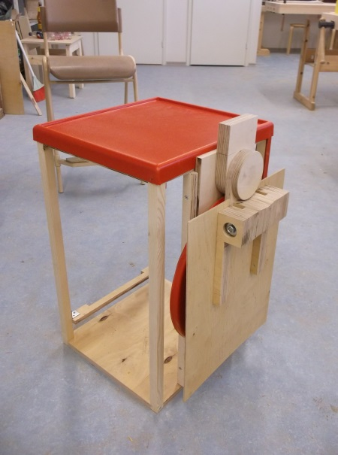
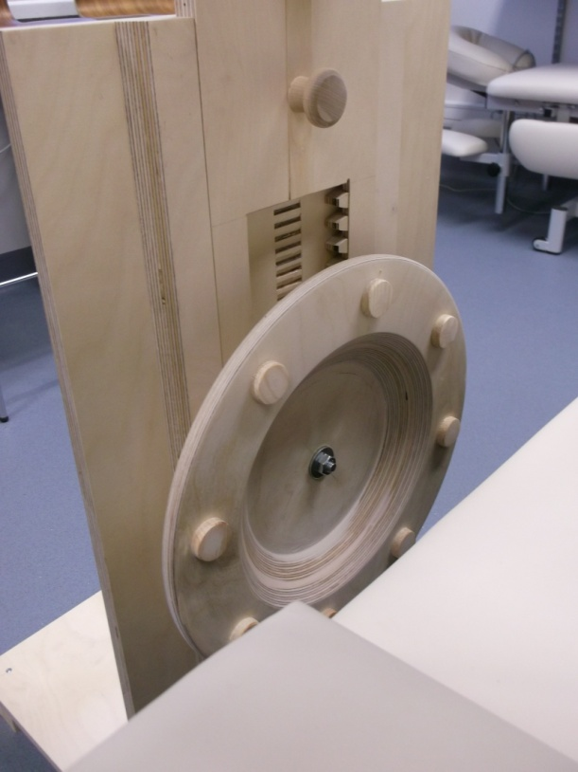
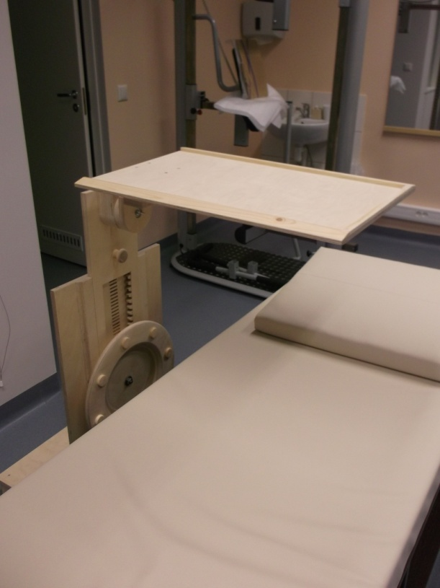
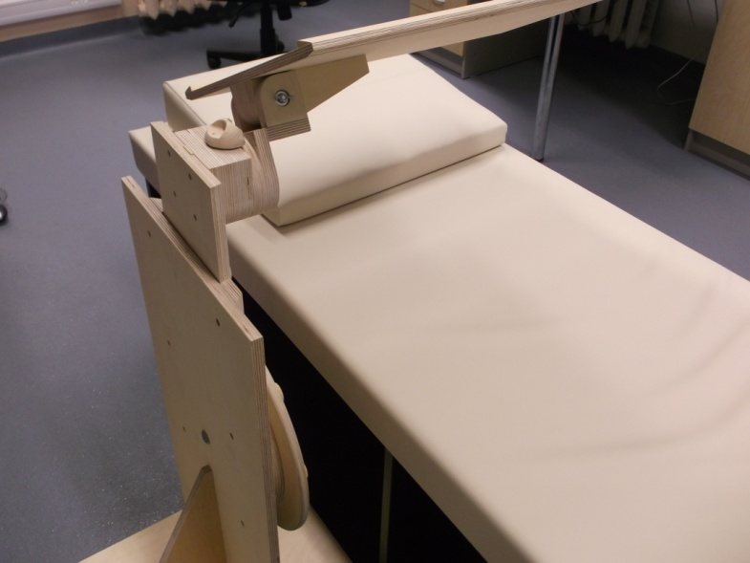
Mudeli teostus Mudeli testimine Hinnangu esitamine Tootearendus

Slide 11
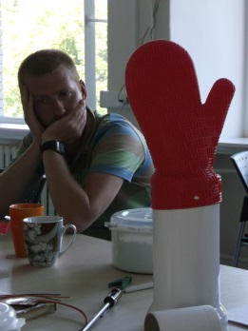
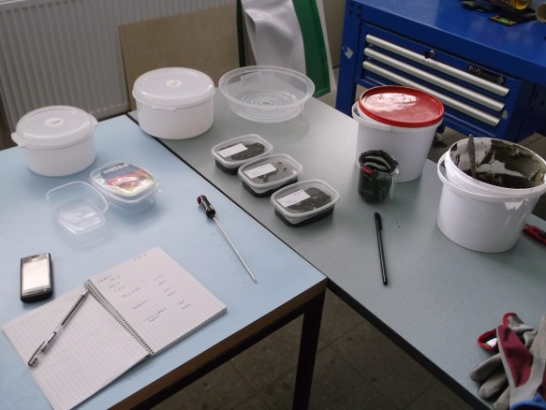
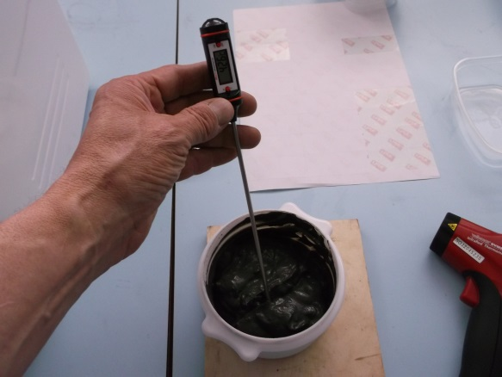
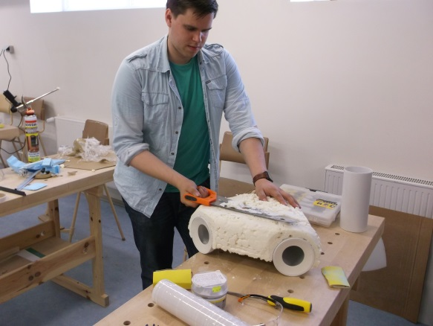
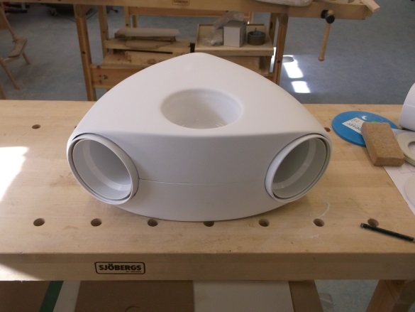
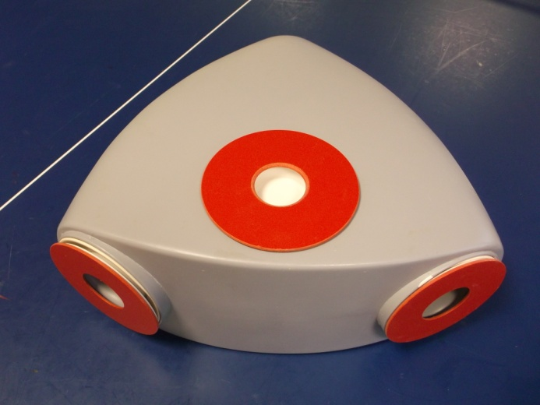
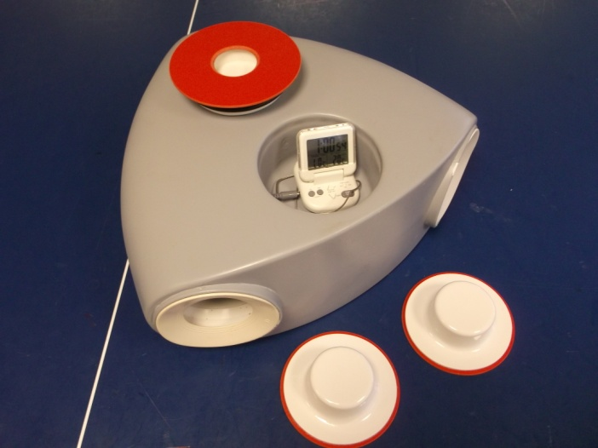
Disainiprotsess (Projekt: Käte mudavann)

Slide 12
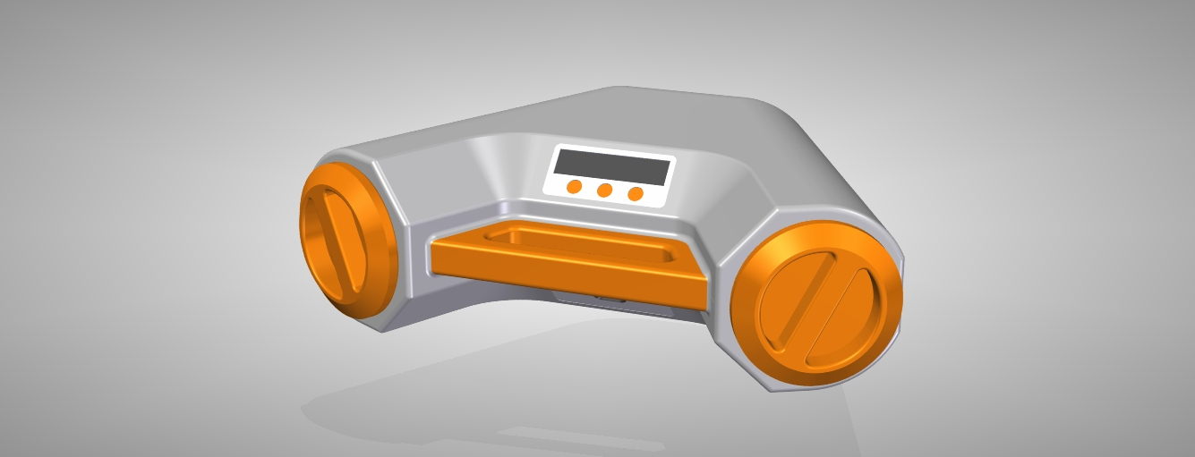
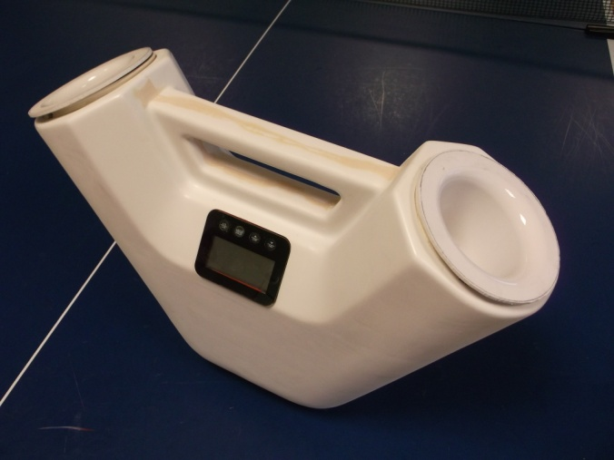
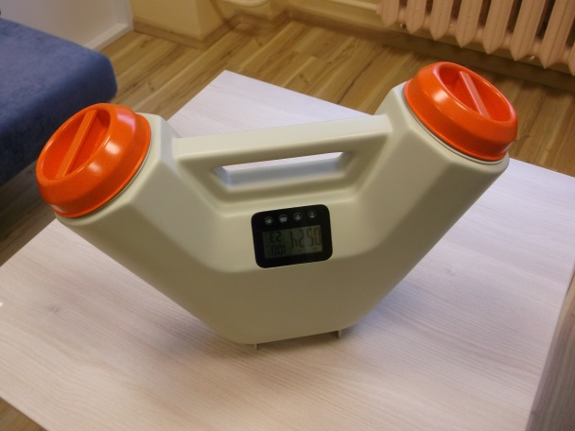
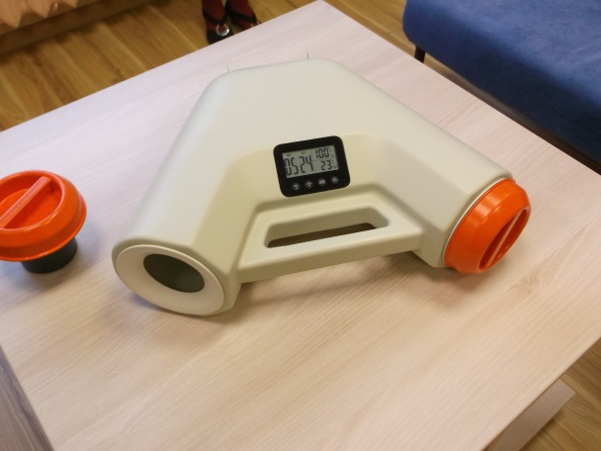
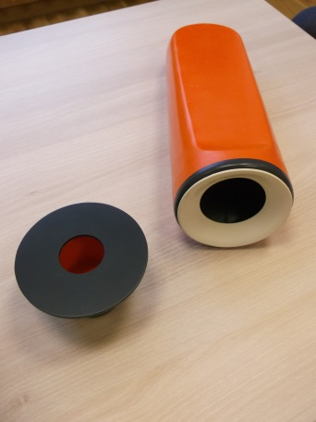
Prototüübi valmistamine

Slide 13
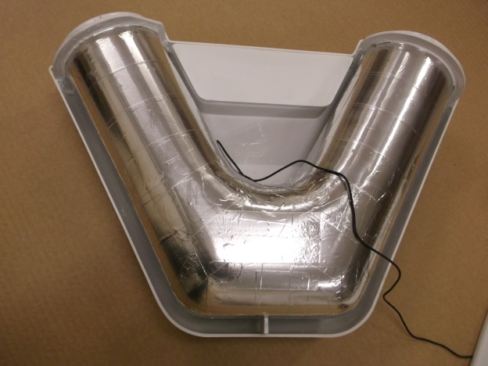
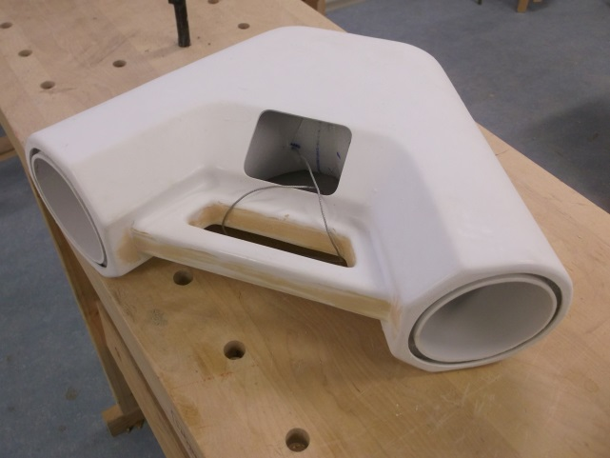
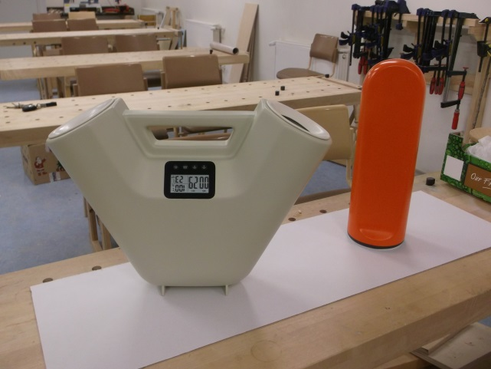
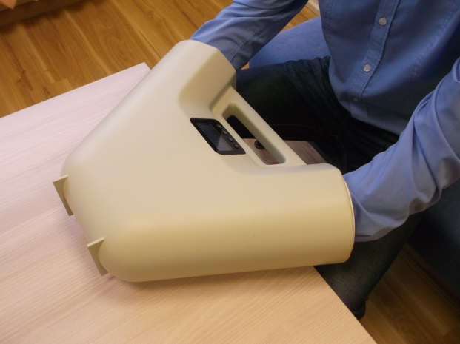
Disainiprotsess
Prototüübi kirjeldamine
Prototüübi testimine
Hinnangu esitamine
Tootearendus

Slide 14
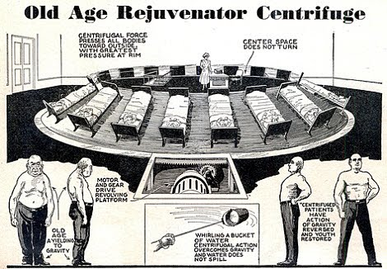

Slide 15
Disainiprotsess (Projekt: Vibro-akustiline teraapia, VAT)
Laborid
Disainerid
Uus toode
Lähte-ülesanne
Sisendid
Eksperdid
Sihtgrupp
Kasutatavus

Slide 16
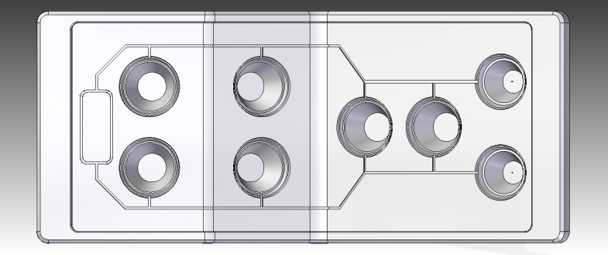
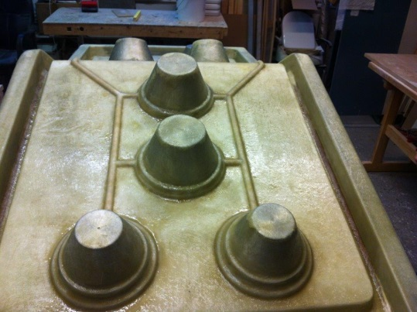
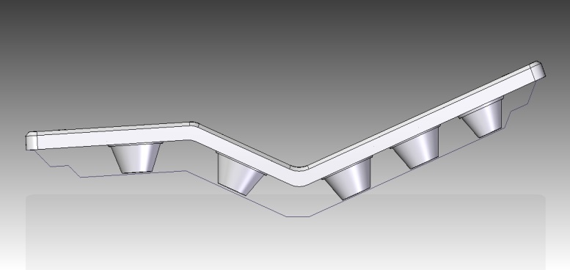
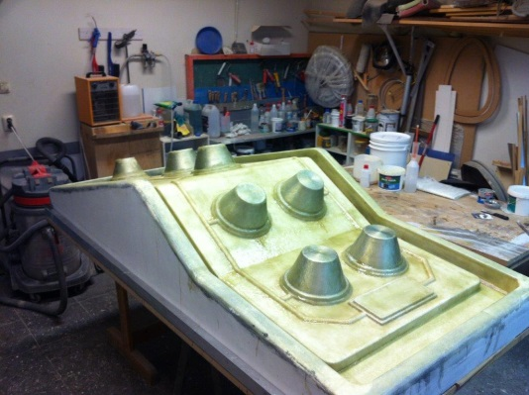
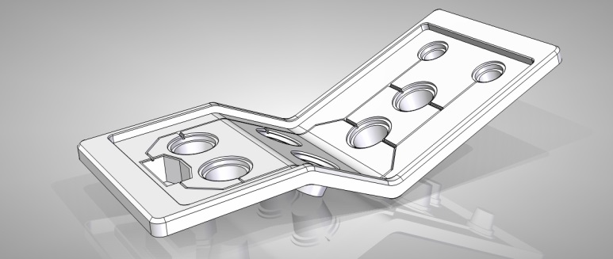
VAT voodi kontseptsioon 3D modelleerimine
Vormide teostus vaakumtehnoloogiale

Slide 17
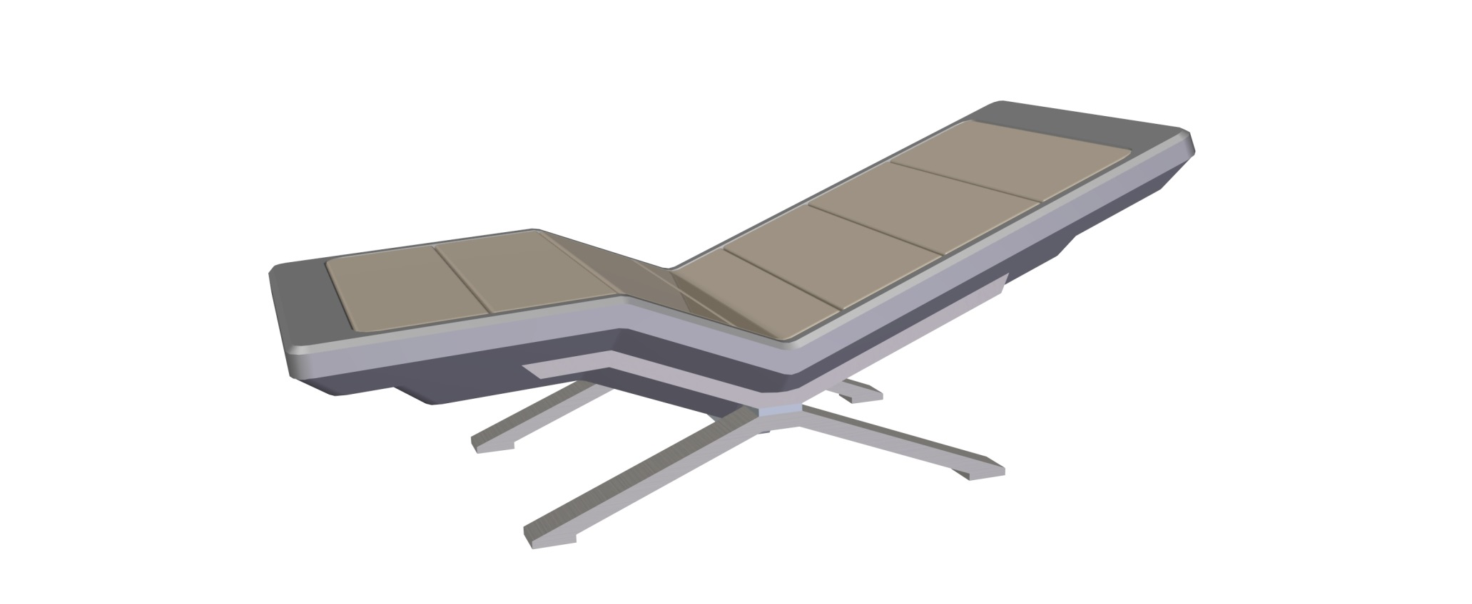
Disainiprotsess Kontseptsiooni väljatöötamine (probleemi defineerimine) 3D modelleerimine Tootearendus, modelleerimine, prototüüpimine Testimine ja hindamine Projekti raporti koostamine Kasutusjuhendi väljatöötamine.

Slide 18
arvo@hk.tlu.ee
Tänan tähelepanu eest!

